Slide 1
Web Programming Term Project 설계 2단계
환경공학과 유정연, 정보통계학과 윤지애

Slide 2
전체적인 화면 변화

Slide 3
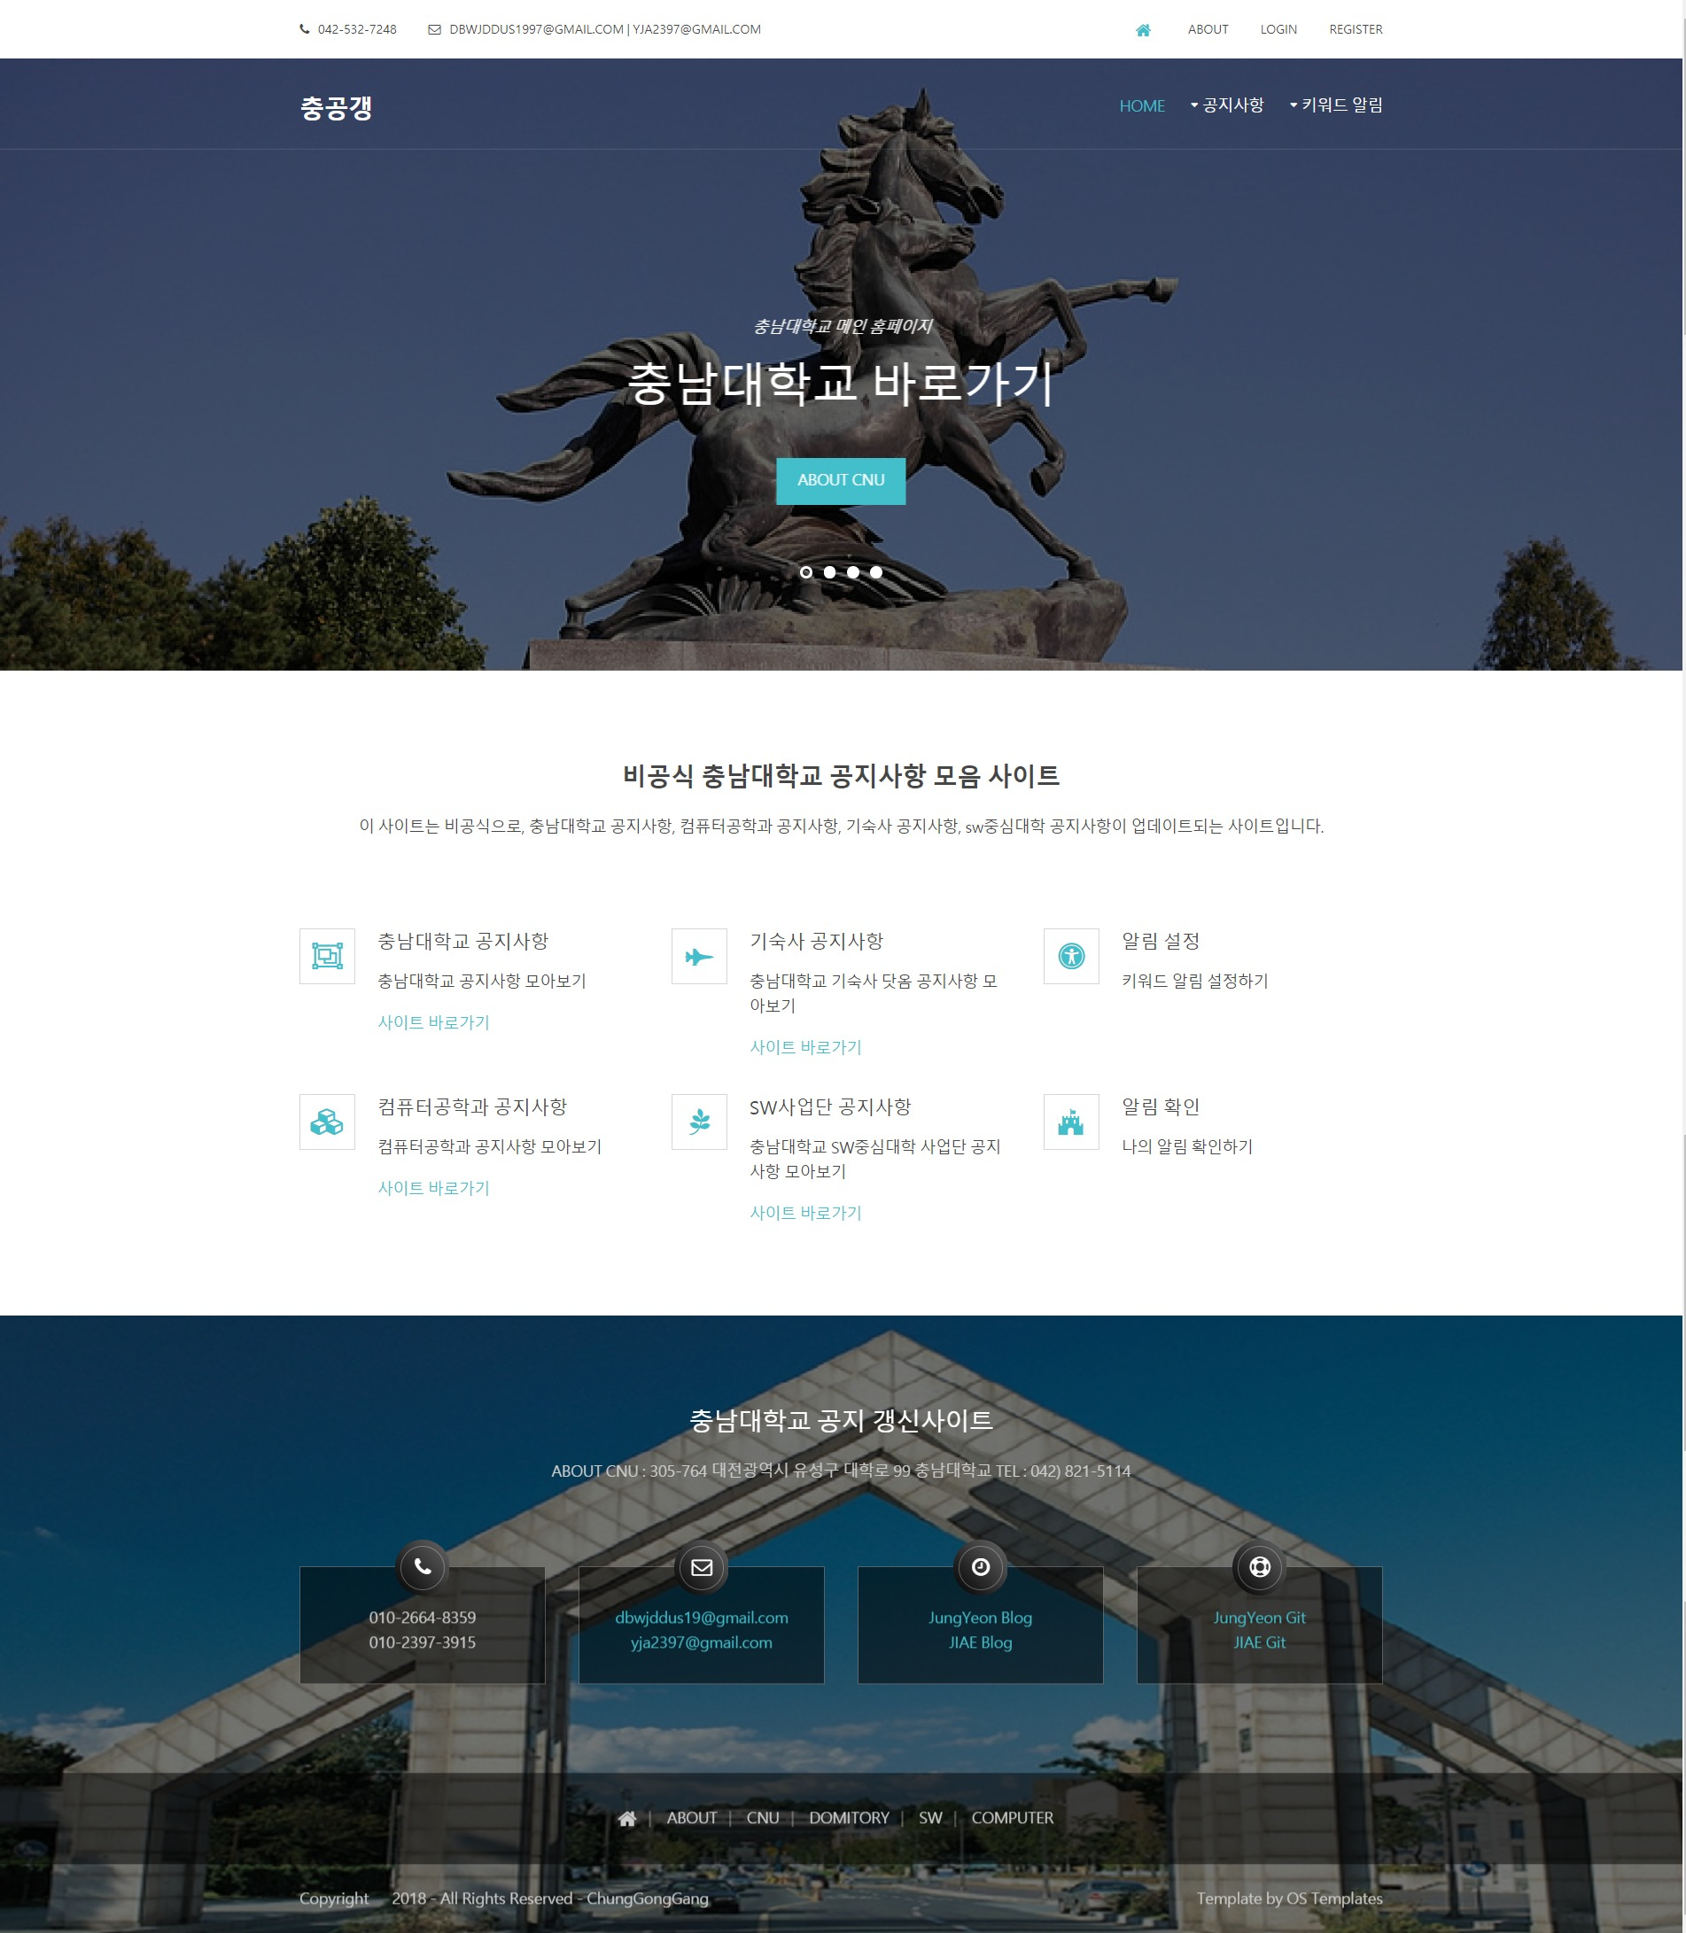
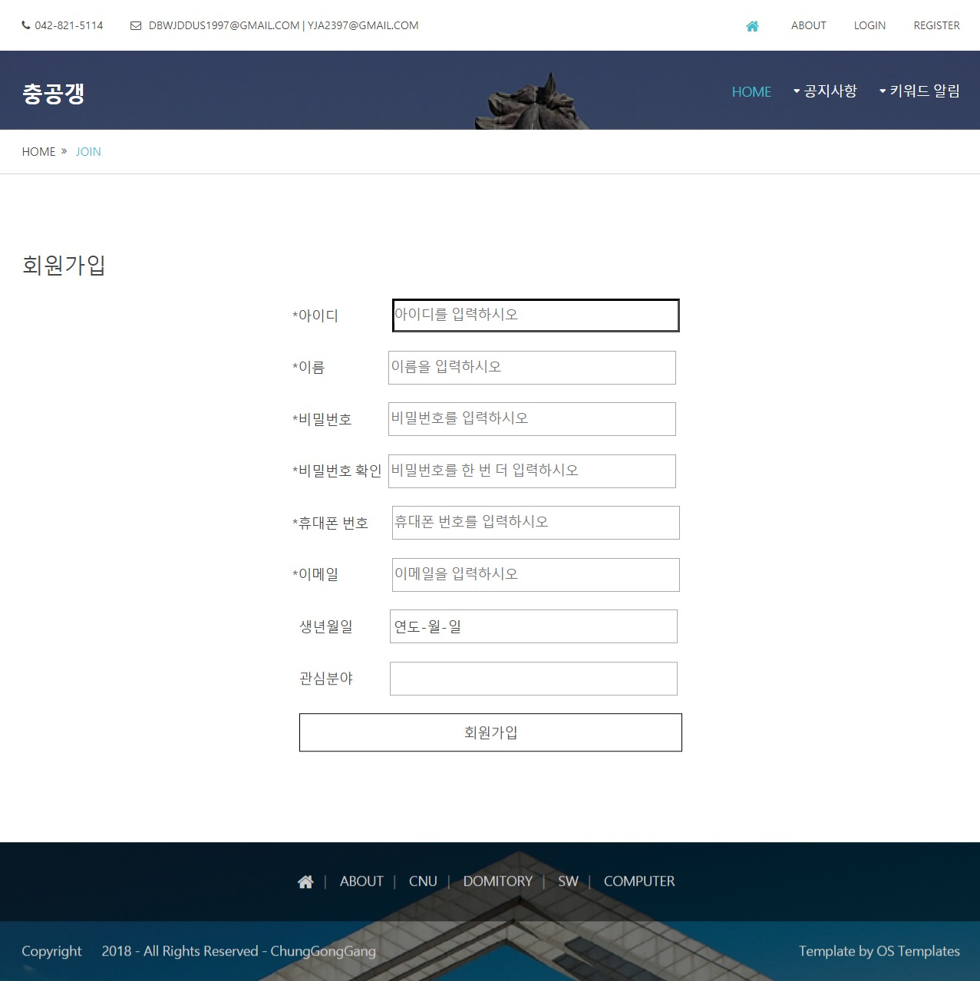
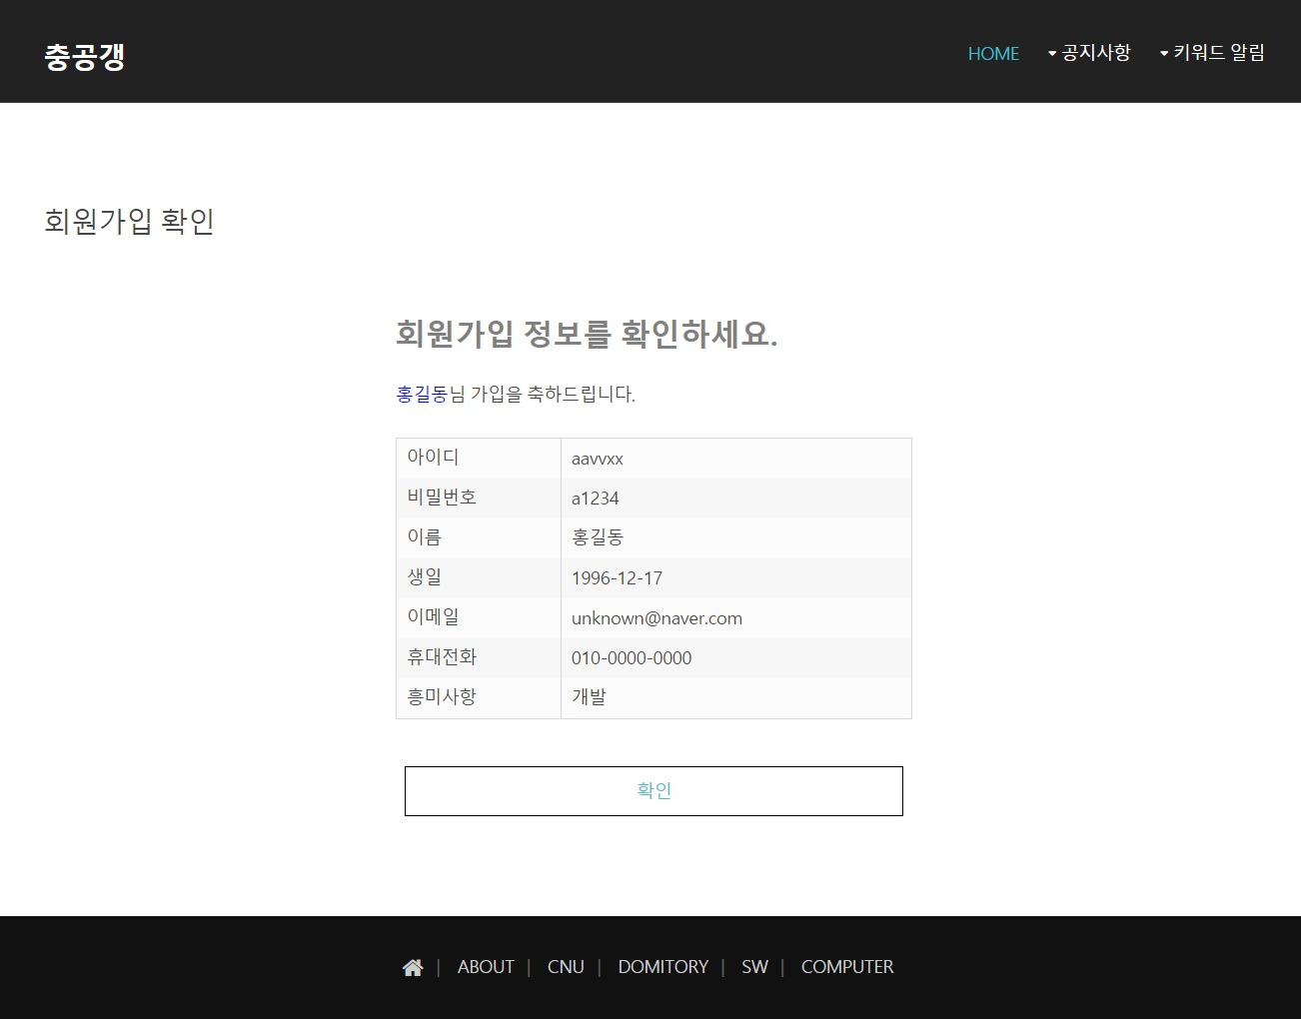
전체적인 화면 변화 : 회원가입!
1. REGISTER 클릭!
2. 정보를 입력합니다!
3. 회원가입 완료!

Slide 4
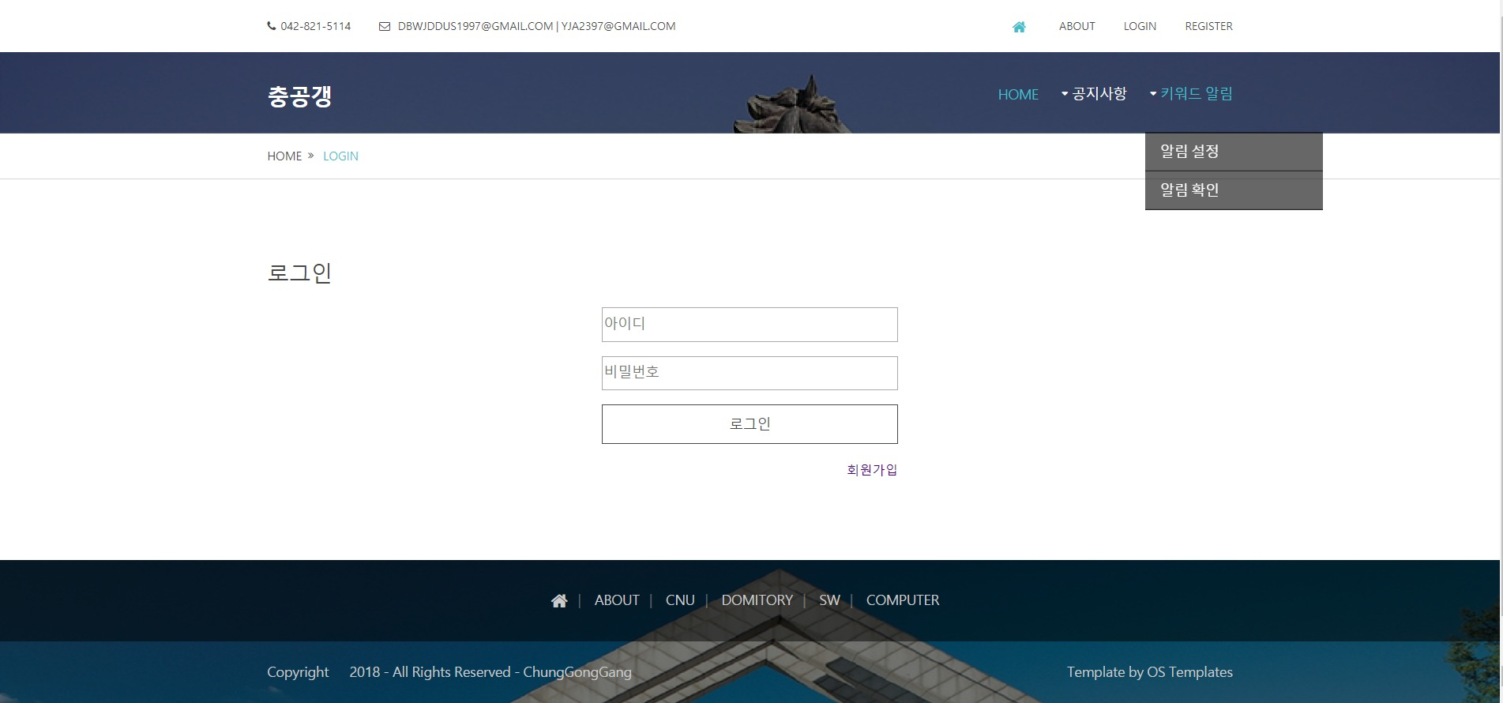
전체적인 화면 변화 : 로그인!
1. LOGIN 클릭!

Slide 5
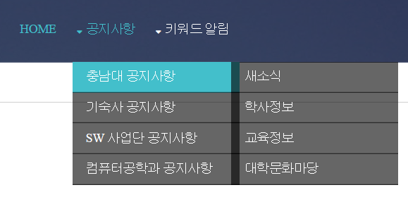
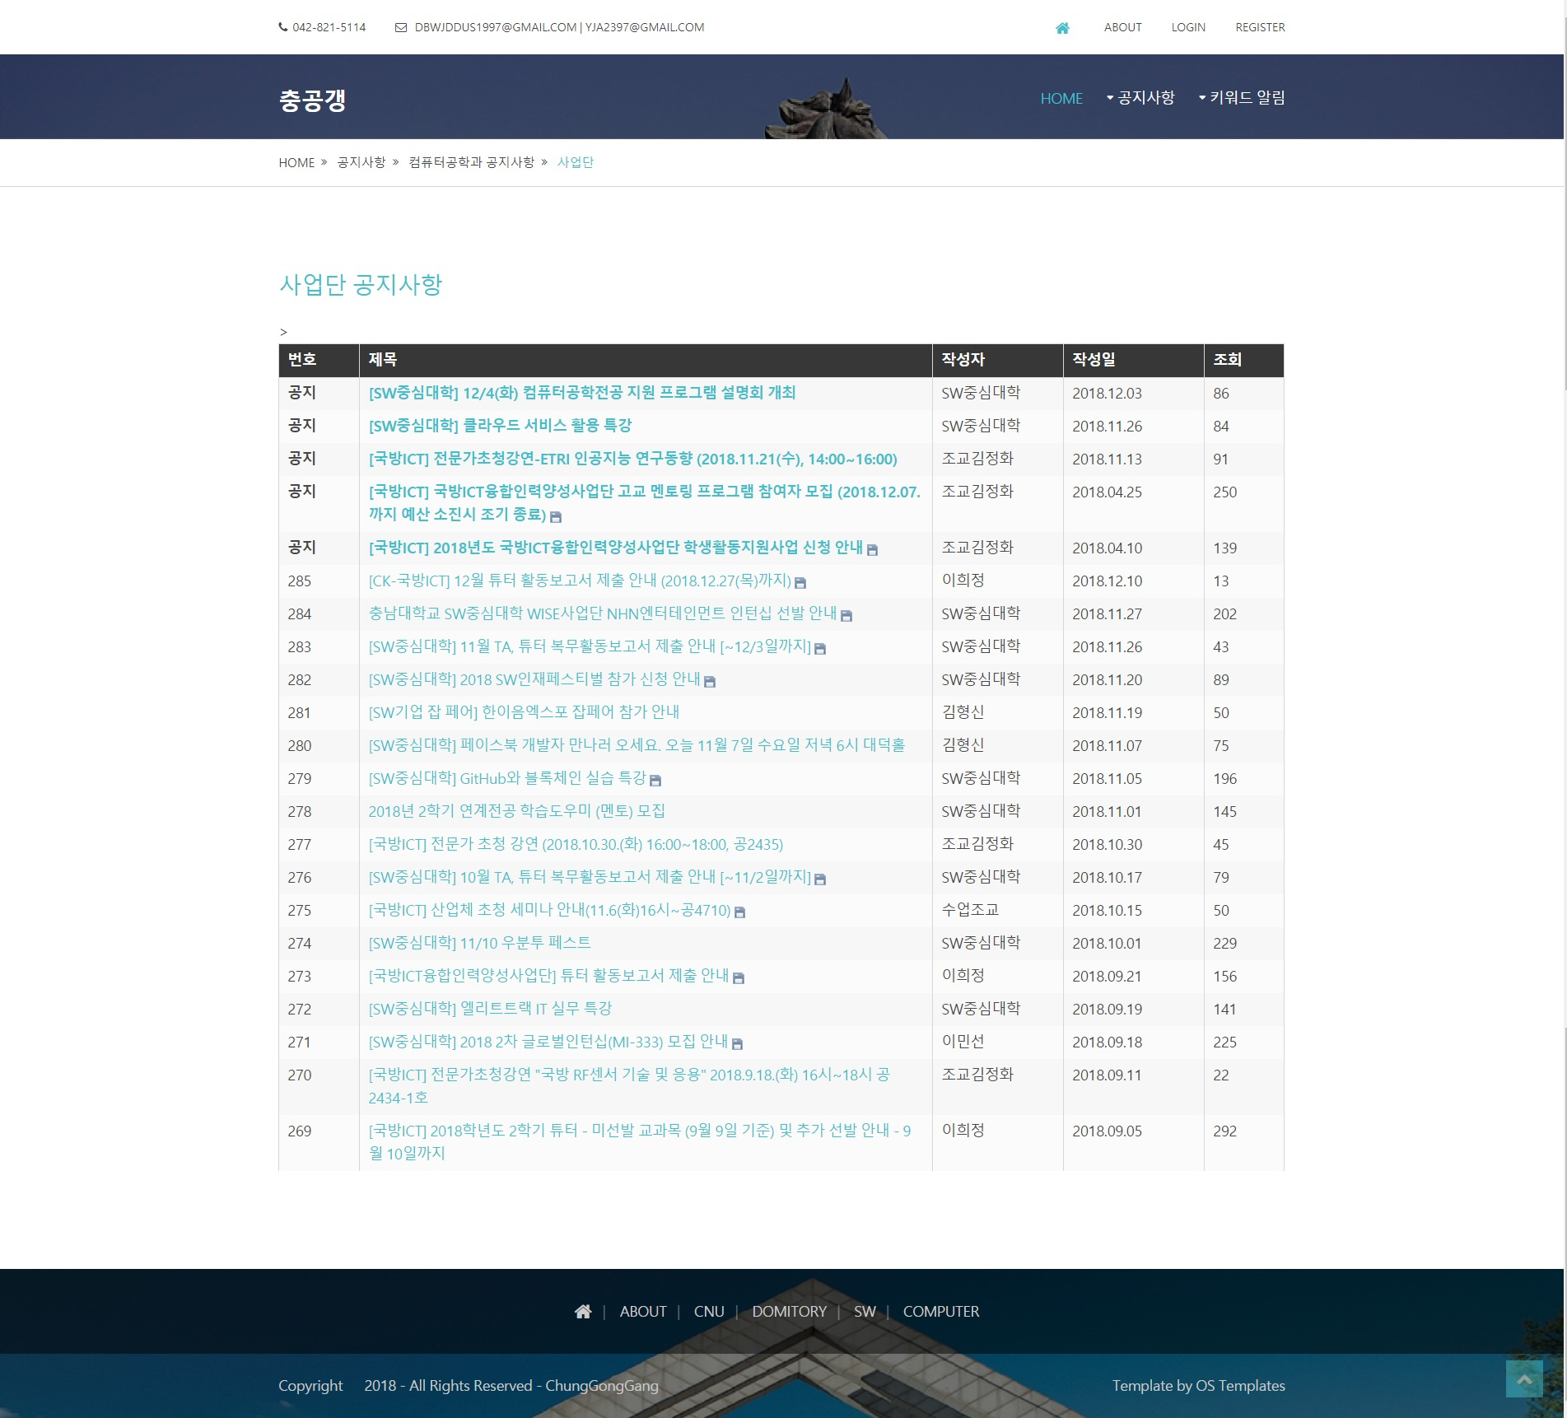
전체적인 화면 변화 : 공지사항 확인!
1. 공지사항 클릭!
2. 보고 싶은 메뉴 선택!
3. 공지 사항 확인!

Slide 6
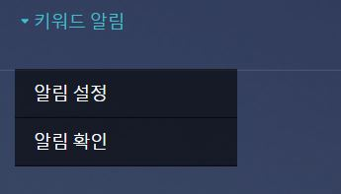
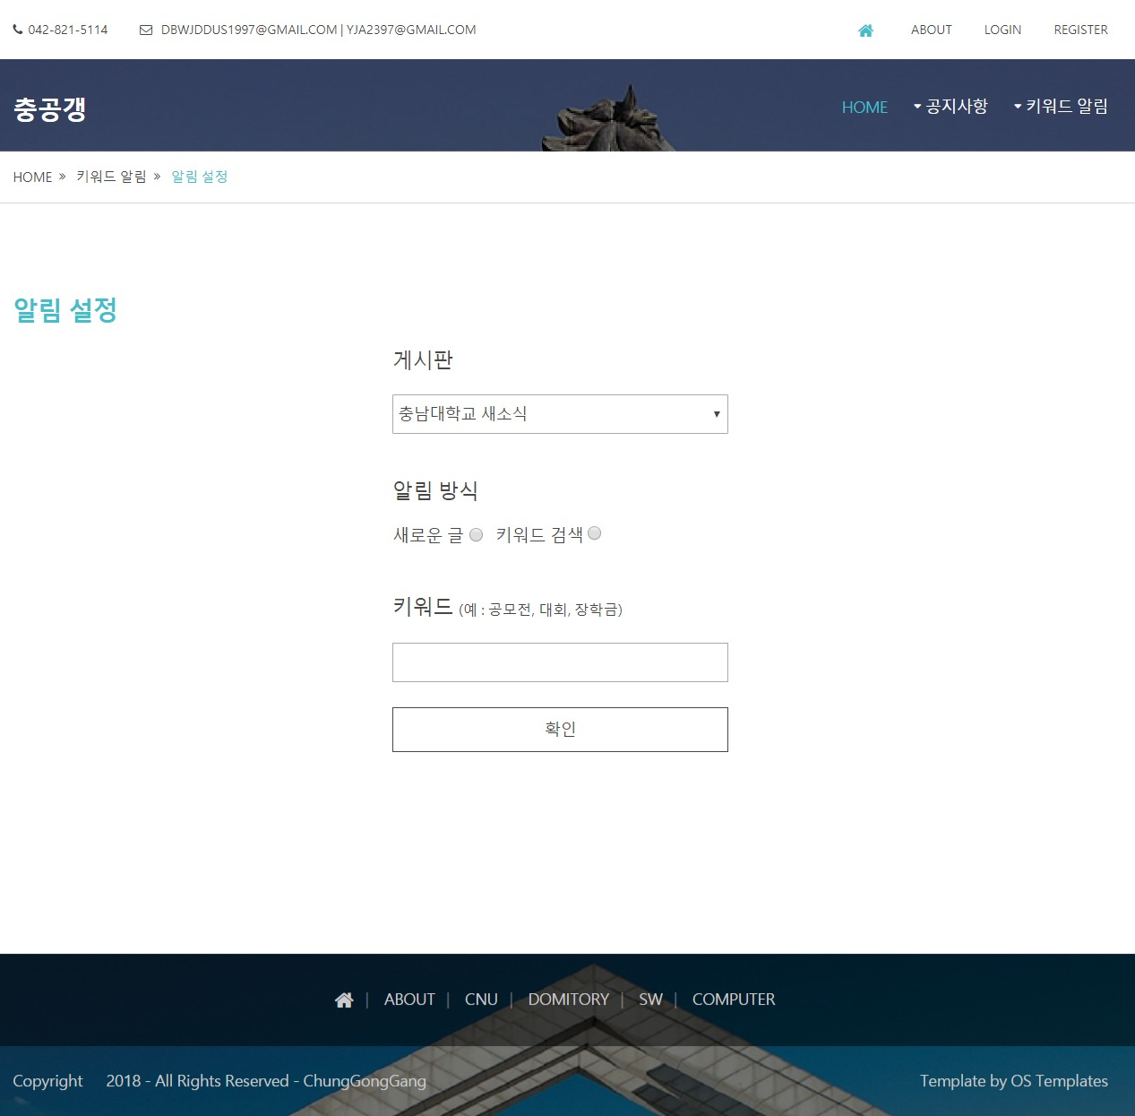
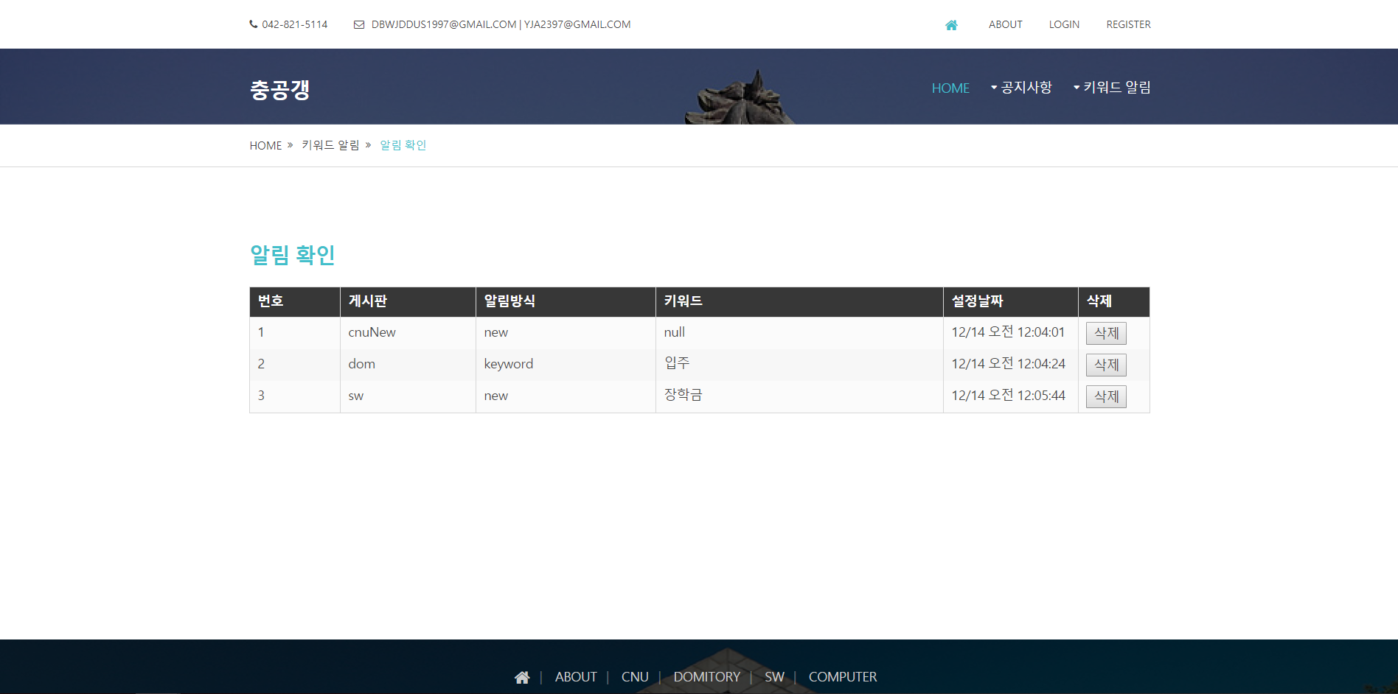
전체적인 화면 변화 : 키워드 알림!
1.키워드 알림 클릭!
2.알림 설정 || 알림 확인 클릭!

Slide 7
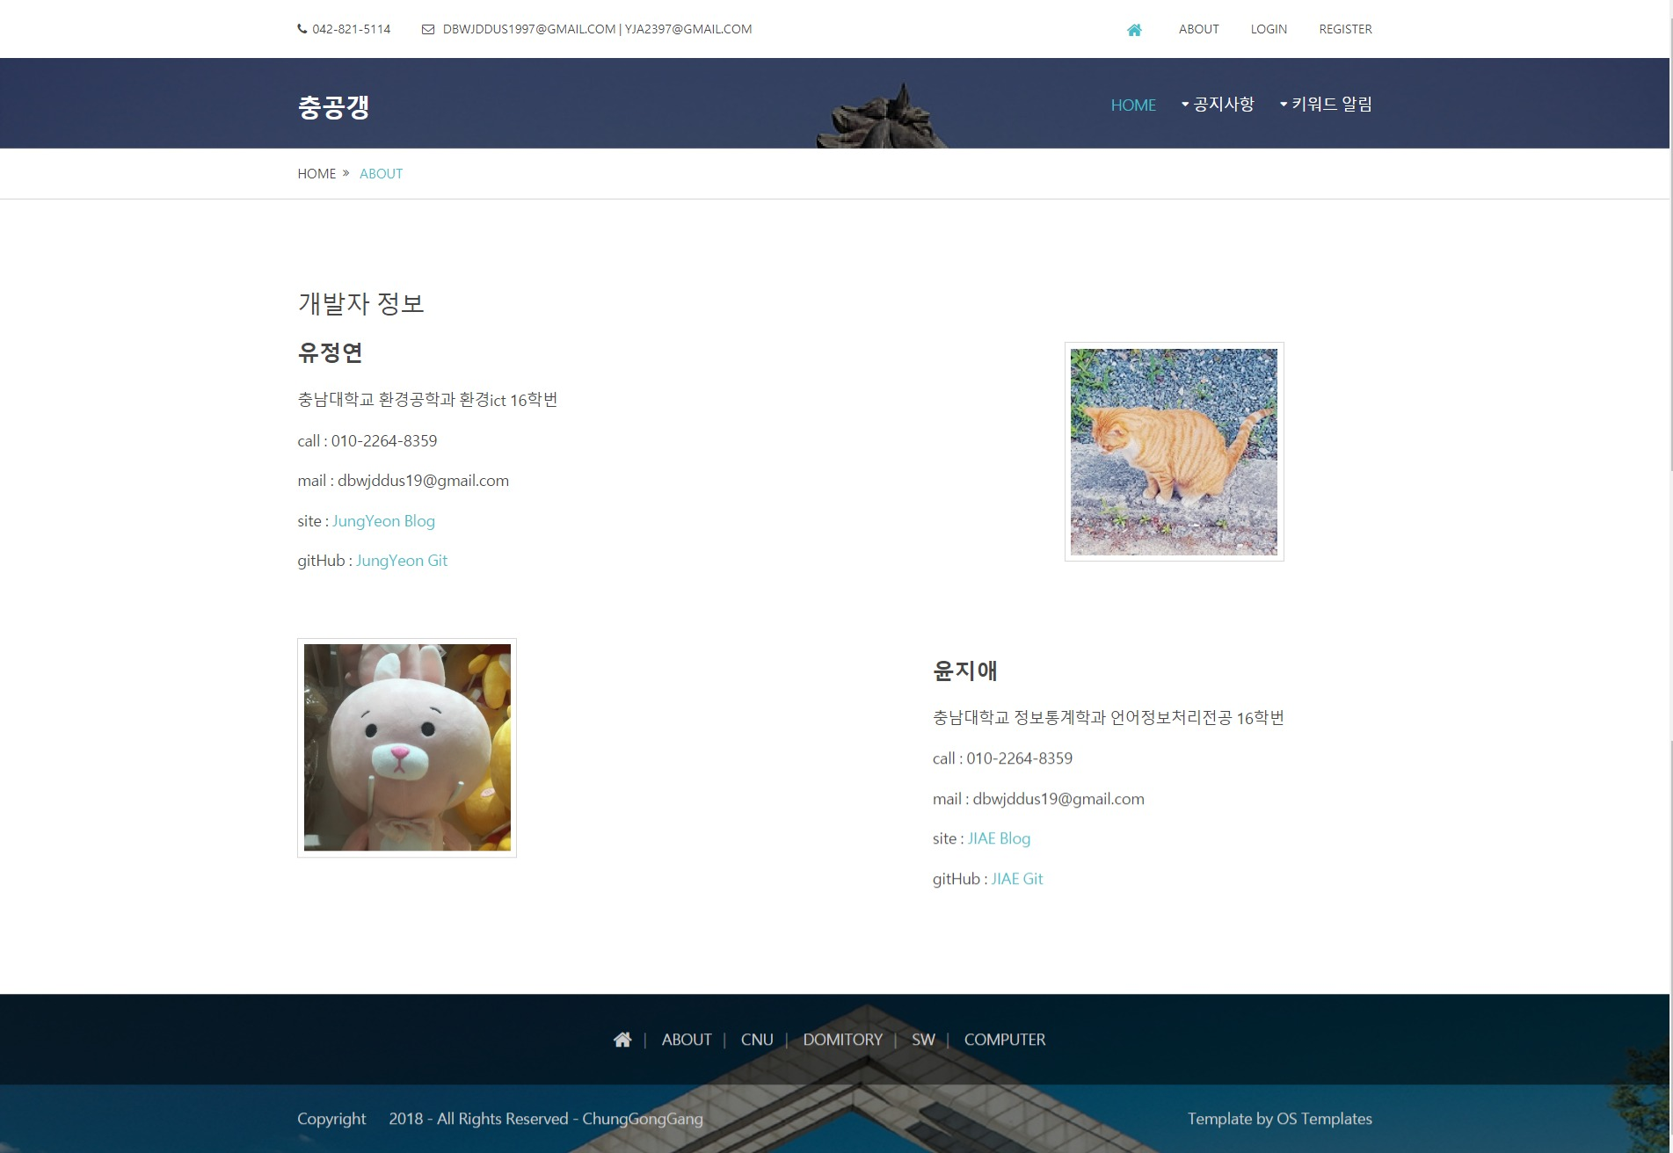
전체적인 화면 변화 : ABOUT!
1.ABOUT 클릭!

Slide 8
프로젝트 UI 디자인
접근방법
전체 디자인
세부 디자인
이용 상세 시나리오

Slide 9
1 메인화면

Slide 10

1 접근방법
사이트 제목
1-1 최상단 메뉴
각 세부 화면 밑에 있는 바로가기 바
1-2 메인 메뉴
1-6 최하단 바로가기 메뉴
Footer에 있는 영어로 된 사이트 제목

Slide 11
1 전체 디자인

Slide 12
1 세부 디자인
충공갱 로고 :
메인 홈페이지 링크
사이트 설명,
관련 링크 설명
충남대학교 관련 설명

Slide 13

1-1 세부 디자인
①
1-1 최상단 메뉴
: 메인 화면으로 돌아가는 링크
ABOUT : 개발자 정보 화면으로 이동
LOGIN : 로그인 화면으로 이동
REGISTER : 회원 가입 화면으로 이동

Slide 14
1-1 이용 상세 시나리오
최상단 메뉴. 모든 페이지마다 include되어 있다.

Slide 15
1-2 세부 디자인
②
1-2 메인 메뉴
HOME : 메인 화면으로 돌아가는 링크
공지사항 : 공지사항 사이트를 보여주는 드롭다운 리스트
키워드 알림 : 알림 설정 / 확인 창을 보여주는 드롭다운 리스트

Slide 16
1-2 이용 상세 시나리오
메인 메뉴. 모든 페이지마다 include되어 있다.

Slide 17
1-3 세부 디자인
③
1-3 바로가기 슬라이드
충남대학교 바로가기, 기숙사 바로가기,
컴퓨터공학과 공지사항, sw사업단 공지사항 바로가기

Slide 18
1-3 이용 상세 시나리오
밑의 동그라미를 누르거나 바로가기 슬라이드에 커서를 두지 않은 채 시간이 흐르면 바로가기 슬라이드 안의 내용이 바뀜
하단의 ABOUT ~라는 이름의 버튼을 누르면 각 사이트로 이동함.
충남대학교 홈페이지 바로가기
기숙사 홈페이지 바로가기
컴퓨터공학과 홈페이지 바로가기
Sw중심대학사업단사업단 홈페이지 바로가기

Slide 19
1-4 세부 디자인
1-4 바로가기 메뉴
아이콘 클릭 : 사이트 내의 공지사항 페이지로 이동
사이트 바로가기 : 각 사이트 바로가기.
④

Slide 20
1-4 이용 상세 시나리오
메인 화면
아이콘 클릭 : 사이트 내의 공지사항 페이지로 이동
충남대학교 공지사항 : 충남대학교 공지사항 - 대학문화마당
기숙사 공지사항 : 기숙사 공지사항 - 백행사 공지사항
컴퓨터공학과 공지사항 : 컴퓨터공학과 - 사업단 공지사항
SW사업단 공지사항 : SW사업단 공지사항
알림 설정 : 알림 설정
알림 확인 : 알림 확인
사이트 바로가기 : 각 사이트 바로가기.
충남대학교 공지사항 아래의 사이트 바로가기를 누르면 충남대학교 사이트로 이동함
이하 동일.

Slide 21
1-5 세부 디자인
1-5 만든이 소개
제작자 전화번호
제작자 메일
제작자 블로그 바로가기
제작자 github 바로가기
⑤

Slide 22
1-5 이용 상세 시나리오
사이트 제작자 두명에 대한 소개가 있음. ABOUT 창에서 보여지는 내용을 간단하게 작성하였음.
제작자의 블로그와 gitHub는 하이퍼링크로 되어있으며 누르면 각 링크가 가리키는 사이트로 이동된다.
gitHub에는 사이트를 만들 때 사용된 코드가 있음.(각자 업로드함)

Slide 23
1-6 세부 디자인
1-6 최하단 바로가기 메뉴
홈 바로가기, ABOUT 바로가기,
각 사이트의 바로가기 링크로 이동
⑥

Slide 24
2 ABOUT

Slide 25
2 접근 방법
1-1 최상단 메뉴
1-6 최하단 바로가기 메뉴

Slide 26
2 메인 디자인

Slide 27
2 세부 디자인
사진
이름
전공, 학번
휴대폰 번호
이메일
블로그
깃허브 주소

Slide 28
2 이용 상세 시나리오
사이트 개발자의 정보를 볼 수 있음.
학번과 전공, 이름을 밝히고 있고 간단한 사진과 전화번호, 이메일, 블로그와 깃허브 주소가 있음.
블로그 주소와 깃허브 주소는 하이퍼링크로 되어있으며 누르면 각 링크가 가리키는 주소로 이동됨.
깃허브에는 사이트를 만들 때 사용된 코드가 있음.(각자 업로드함)

Slide 29
3 로그인

Slide 30
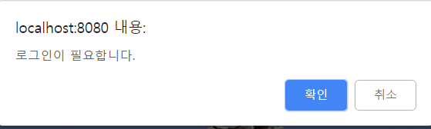
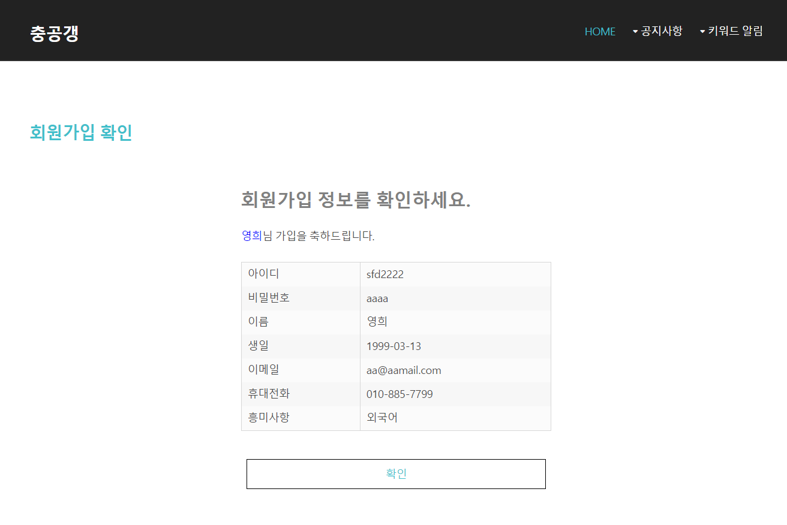
3 접근 방법
1-1 최상단 메뉴
로그인이 필요한 항목(알림 설정, 알림 확인)을 로그인 하지 않고 접근하려고 했을 때
회원가입 후 회원가입 확인 창에서 확인 버튼 클릭

Slide 31
3 메인 디자인

Slide 32
3 세부 디자인
아이디, 비밀번호 입력창
로그인 버튼
회원가입 창으로 이동하는 버튼

Slide 33
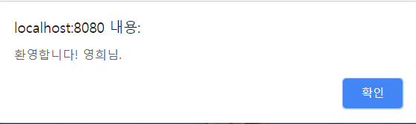
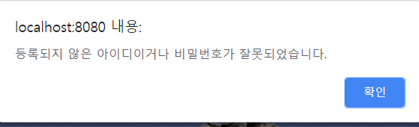
3 이용 상세 시나리오
Alert 1
로그인을 할 수 있음
로그인 성공 시 회원가입 당시 입력했던 name과 함께 오른쪽 화면의 Alert 1과 같이 “환영합니다! Name님.”이라고 alert 창이 나타난다. 확인 버튼을 누르면 메인 화면으로 돌아간다.
로그인 실패 시 오른쪽 화면의 Alert 2와 같이 “등록되지 않은 아이디이거나 비밀번호가 잘못되었습니다.”라고 alert 창이 나타난다. 확인 버튼을 누르면 로그인 창이 다시 나타난다.
Alert 2

Slide 34
4 회원가입

Slide 35
4 접근방법
최상단 메뉴
로그인 화면에서 클릭하여 이동

Slide 36
4 메인 디자인

Slide 37
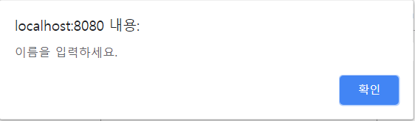
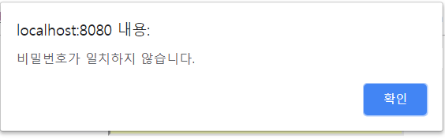
4 이용 상세 시나리오
Alert 1
회원가입을 할 수 있는 창.
아이디, 이름, 비밀번호, 비밀번호 확인, 휴대폰 번호, 이메일은 필수 입력 항목이고, 생년월일과 관심항목은 필수 입력 항목이 아니다.
필수항목을 입력하지 않고 회원가입 버튼을 누르려고 하면 오른쪽의 Alert 1과 같이 “‘항목’을 입력하세요.” 라는 alert 창이 뜨고 다시 회원가입 창으로 돌아온다.
비밀번호와 비밀번호 확인이 일치하지 않으면 오른쪽의 Alert 2와 같이 “비밀번호가 일치하지 않습니다.”라는 alert 창이 뜨고 다시 회원가입 창으로 돌아온다.
Alert 2

Slide 38
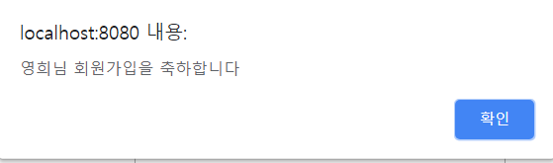
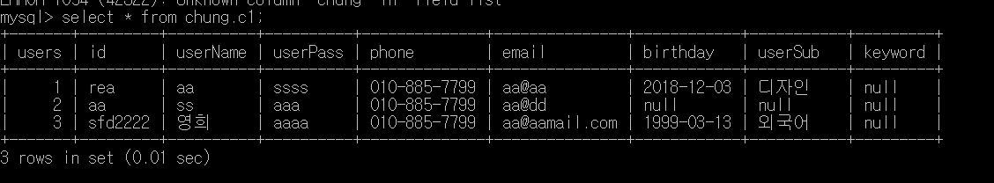
4 이용 상세 시나리오
Alert
Name이라는 이름을 가진 사람이 회원가입을 완료하면 오른쪽의 Alert와 같이“name님 회원가입을 축하합니다”라는 alert 창이 출력된다. 확인을 누르면 오른쪽의 창이 나타난다.
오른쪽의 회원가입 확인 창에서는 회원가입 당시 기입했던 항목들을 확인할 수 있다. 확인을 누르면 로그인 창으로 이동한다.
회원 정보는 아래의 데이터베이스에 등록된다.(개발자만 sql문으로 확인 가능)
창
데이터베이스

Slide 39
5 공지사항

Slide 40
5 접근방법
1-2 메인 메뉴
1-4 바로가기 메뉴

Slide 41
5 메인 디자인
*공지사항 페이지는 총 10개이다. 각 페이지마다 표 안의 내용은 다르지만 디자인은 동일하게 구성되어 있고 이용 시나리오도 동일하다. 오른쪽 페이지로 예시를 들고자 한다.
페이지 내역
충남대학교 새소식
충남대학교 학사정보
충남대학교 교육정보
충남대학교 대학문화마당
기숙사 은행사
기숙사 백행사
SW 사업단 공지사항
컴퓨터공학과 학사정보
컴퓨터공학과 일반소식
컴퓨터공학과 사업단소식

Slide 42
5 세부 디자인
페이지 이름을 누르면 관련 공지사항 홈페이지 링크로 이동한다.
표는 번호, 제목, 작성자, 작성일, 조회로 이루어져 있다.
제목을 누르면 관련 공지사항 내용을 볼 수 있는 사이트로 이동한다.

Slide 43
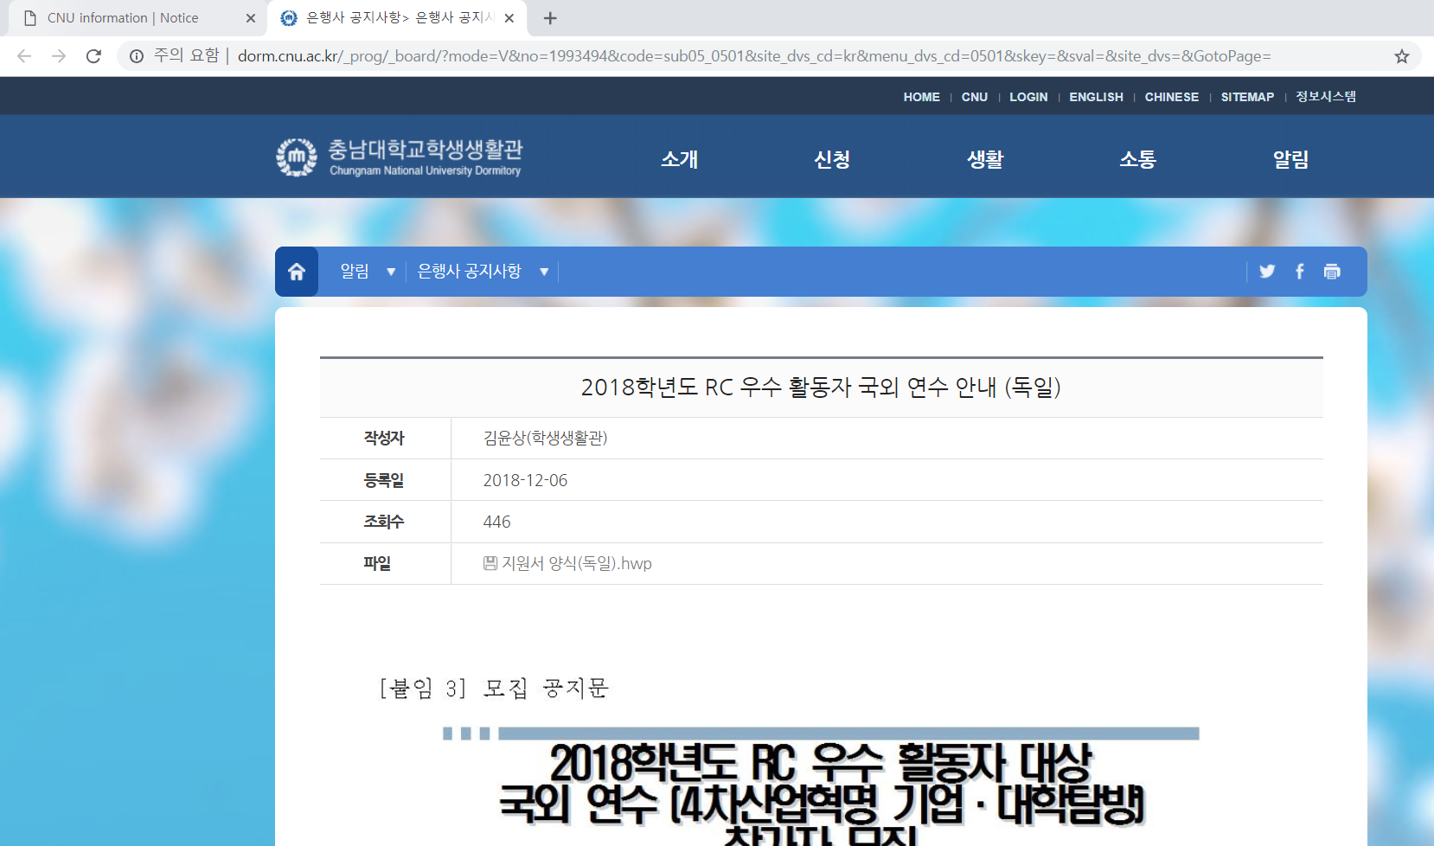
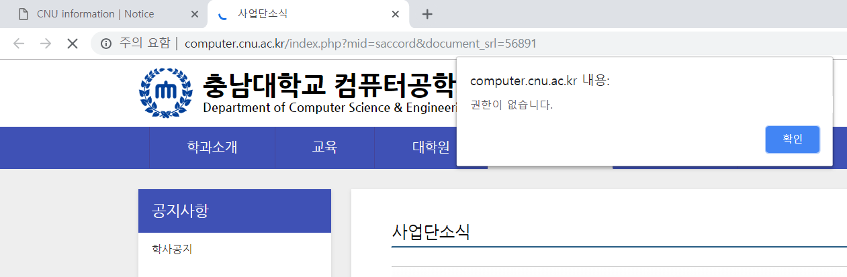
5 이용 상세 시나리오
사이트 1
사이트마다 어떤 공지사항이 업로드되었는지 확인할 수 있다.
공지사항 목록들의 제목을 누르면 오른쪽의 사이트 1과 같이 해당 공지사항이 새 창에서 열린다. 손쉽게 확인할 수 있다.
컴퓨터공학과의 사업단 공지사항은 컴퓨터공학과 홈페이지에 로그인이 되지 않은 사용자는 열람이 불가능하다. 오른쪽의 사이트 2와 같이 페이지로 이동이 된 후 “권한이 없습니다” alert에서 확인을 누르면 컴퓨터공학과 홈페이지에서 로그인을 할 수 있고 로그인하면 공지사항 내용을 확인할 수 있다.
사이트 2

Slide 44
6 알림 설정

Slide 45
6 접근 방법
1-2 메인 메뉴
1-4 바로가기 메뉴

Slide 46
6 전체 디자인

Slide 47
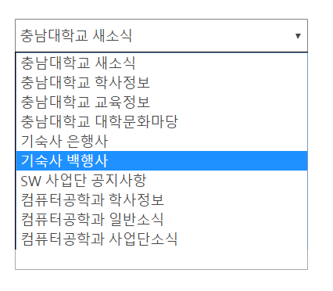
6-1 세부 디자인
6-1 게시판 선택
- 리스트 중에서 알림을 받기 원하는 게시판을 선택한다.

Slide 48
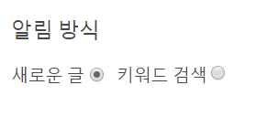
6-2 세부 디자인
6-2 알림 방식
- 새로운 글이 업로드될 때마다 알림받고 싶은지, 특정 키워드만 알림받고 싶은지 선택한다.

Slide 49
6-3 세부 디자인
6-3 키워드
- 알림 방식에서 키워드 검색을 누른 경우, 알림받고 싶은 키워드를 입력해야 한다.

Slide 50
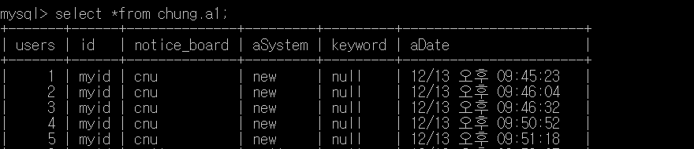
6 이용 시나리오
사이트마다 어떤 공지사항이 업로드되었는지 메일을 통해 알림받을 수 있다.
알림 설정은 로그인을 하지 않으면 이용할 수 없다.
알림받고 싶은 게시판, 알림 방식, 키워드(키워드로 알림 받는 것을 선택했을 때)를 선택하고 확인을 누르면 아래와 같이 database에 저장된다.
하루에 한번씩 검사하며, 사용자가 알림을 설정한 게시판에 관련 공지사항이 업데이트되면 회원가입 때 입력한 이메일로 알람이 간다.
database

Slide 51
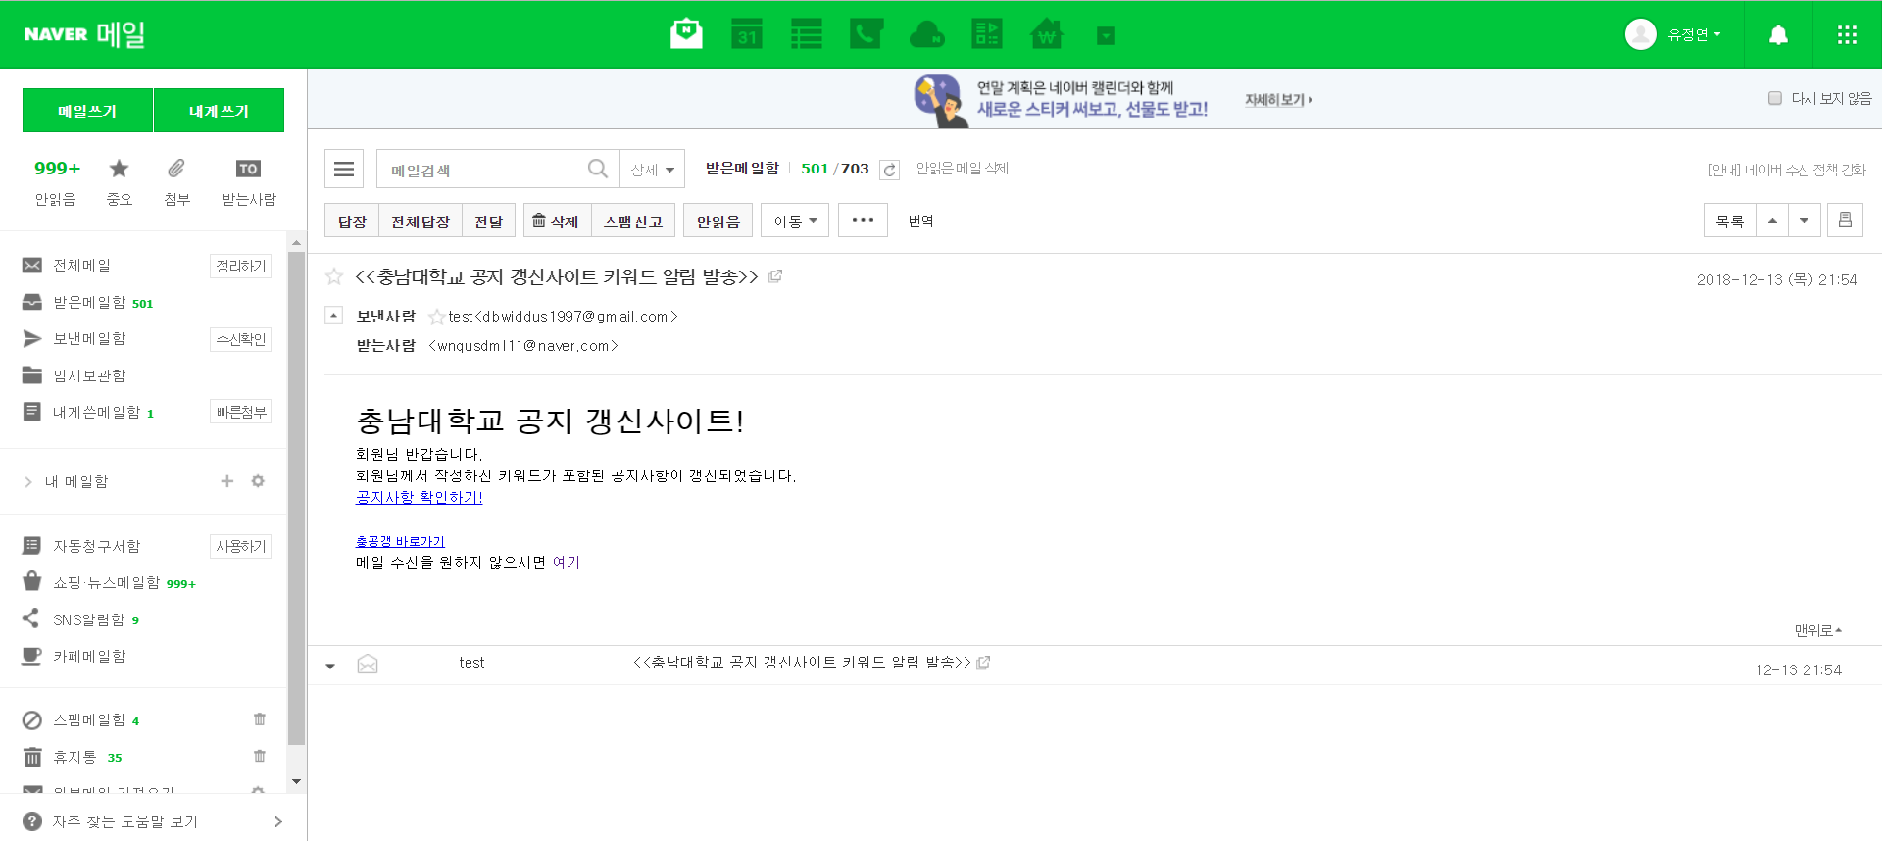
6 이용 시나리오
등록된 이메일을 이용하여 설정한 키워드의 공지사항이 크롤링되면 아래와 같이 확인 메일을 보낸다.
Interval : 1day

Slide 52
7 알림 확인

Slide 53
7 접근 방법
1-2 메인 메뉴
1-3 바로가기 메뉴

Slide 54
7 전체 디자인

Slide 55
7 세부 디자인
표는 번호, 게시판, 알림방식, 키워드, 설정날짜, 삭제로 이루어져 있음
삭제 버튼

Slide 56
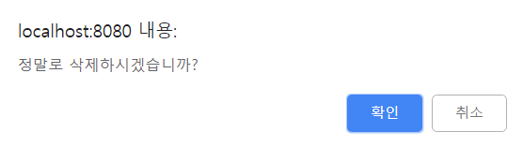
7 이용 상세 시나리오
사용자가 입력한 알림을 확인할 수 있다.
로그인하지 않으면 접근할 수 없는 페이지이다.
삭제 열의 삭제를 누르면 오른쪽의 Alert와 같이 “정말로 삭제하시겠습니까?”라는 alert 창이 뜨고 확인을 누르면 해당 열이 삭제된다. 취소를 누르면 삭제되지 않는다.
Alert

